Slide 1
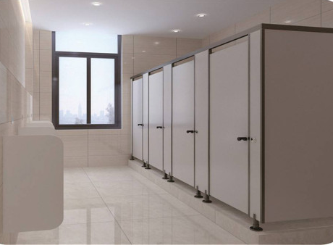
[ ]
Don’t worry TOILET

Slide 2
목차
01
작품 개요 및 통계 자료
02
사용 부품 및 프로그램 소개
03
구동 영상
04
소스 코드
05
개선 할 내용
ⓒSaebyeol Yu. Saebyeol’s PowerPoint

Slide 3
Part 1
작품 개요 및
통계 자료

Slide 4
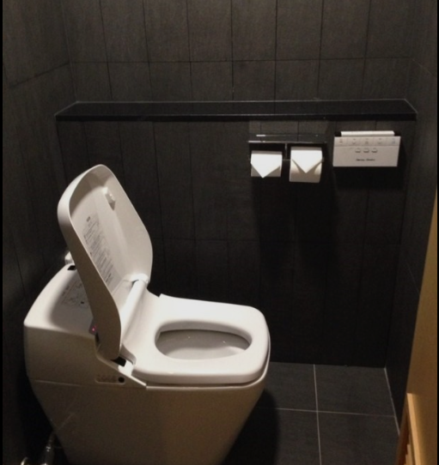
개요
문제점 1
공공 장소 화장실은 대 소변을 해결 할 때만 사용하기 때문에 오랜 시간 불을 켜 두면 전력 낭비가 심함.
현재 실태
조명에 움직임을 감지하는 센서를 사용하여 전력 낭비를 방지하고 있음.
문제점 2
대변 칸에서는 사람의 움직임이 잘 감지 되지 않기
때문에 불이 꺼질 때가 많아 불편함을 겪는 경우가 많음.
현재 실태
없음.
문제점 3
휴지의 무분별한 사용으로 환경적인 측면과
경제적인 측면에서 문제 발생.
현재 실태
없음.

Slide 5
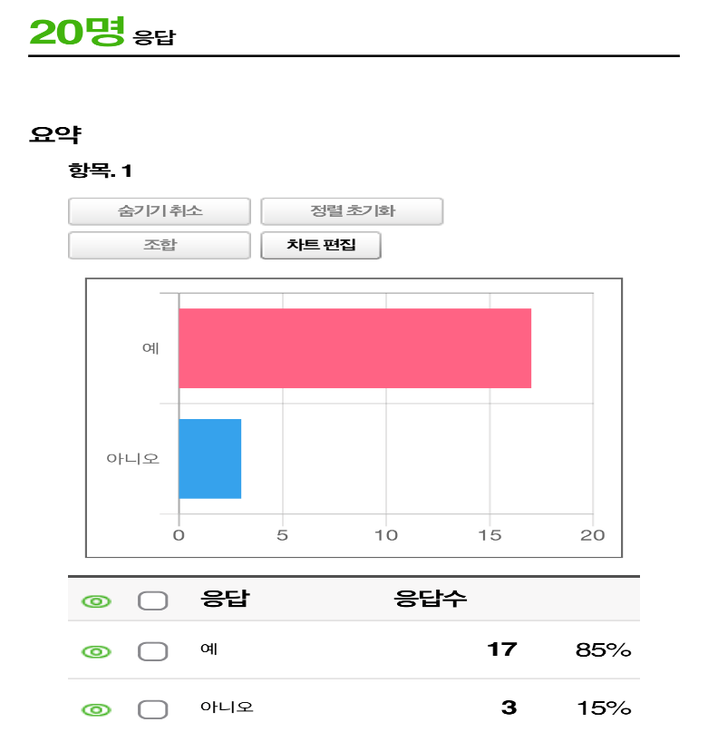




통계 자료
질문 항목
볼 일을 보는 도중 센서 등이 꺼져 낭패를 본 경험이 있나요?
다시 불을 켜기 위한 시도를 하였으나 실패한적이 있나요?
*응답 없음 1명
17명
20명 중 이 (예)라고 응답!
2명
20명 중 이 (아니요)라고 응답!

Slide 6
Main
Interrupt
변기에 사람이 앉으면
불이 꺼지지 않음.
휴지의 무분별한 사용을
막기 위한 문구를 출력.
기존 화장실 센서 등에
불이 들어옴.

Slide 7
Part 2
사용 부품 및
프로그램 소개

Slide 8
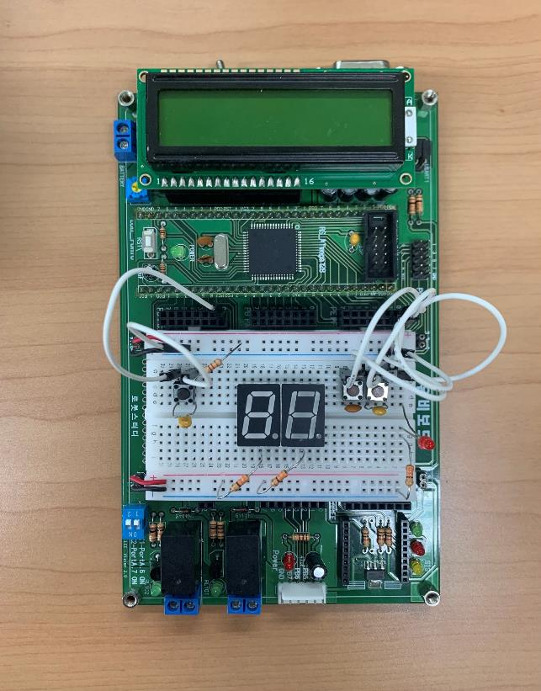
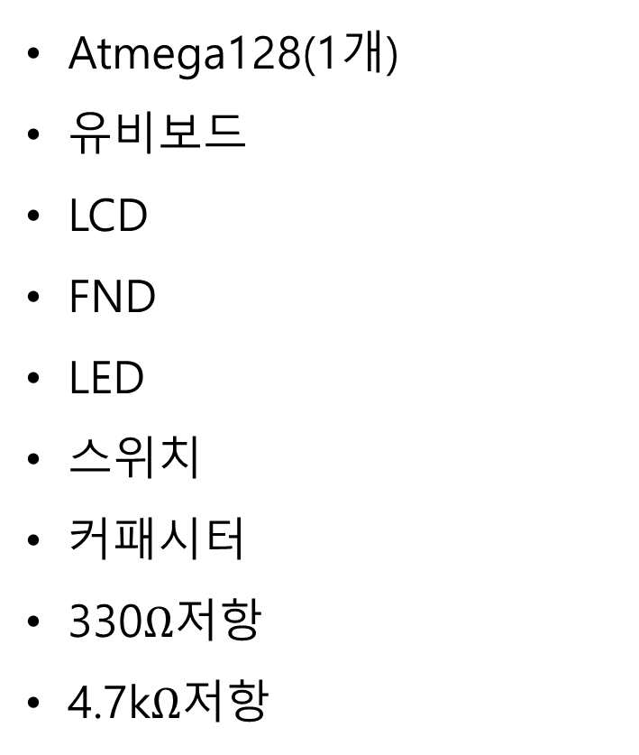
사용부품
Atmega128(1개)
유비보드
LCD
FND
LED
스위치
커패시터
330$Ω$저항
4.7k$Ω$저항

Slide 9
프로그램 소개
가정 : 화장실에 사람들이 반복 출입하는 상황을 가정하여 LED를 깜박이고, 사람이 변기에 앉게 될 때 인터럽트 스위치가 눌리게 되고 일어나게 될 때 인터럽트 스위치가 떼어진다고 가정.
인터럽트0 스위치를 사용하여 대변 칸에 사람이 앉으면, Falling edge 인터럽트를 실행
화장실 불이 꺼지지 않고 LCD에 화장실 환경 조성을 위한 문구 출력.
FND에 남은 휴지 개수 표시.
스위치1을 누를 때 휴지가 나오고, 휴지를 5장 이상 사용하면 휴지를 아끼자는 문구 출력.
휴지를 다 사용하게 되면 휴지를 채우라는 문구를 출력.
스위치2를 누르면 휴지가 채워 짐.
인터럽트0 스위치를 사용하여 대변 칸에 사람이 일어서면, Rising edge가 실행 되며 인터럽트 전 실행하던 동작으로 돌아 감.

Slide 10
플로우 차트
사람이 출입하는
상황 가정
화장실 불이
꺼지지 않음
휴지를
5장 이상 사용?
휴지 절약
문구 출력
YES
NO
변기에 사람이 인식?
첫번째 실행?
LCD 화장실
환경 조성
문구 출력
YES
YES
NO
NO
FND 휴지
개수표시
버튼 누르면
휴지 출력
휴지 재충전
휴지가 떨어졌나?
YES
NO

Slide 11
Part 3
구동 영상

Slide 12
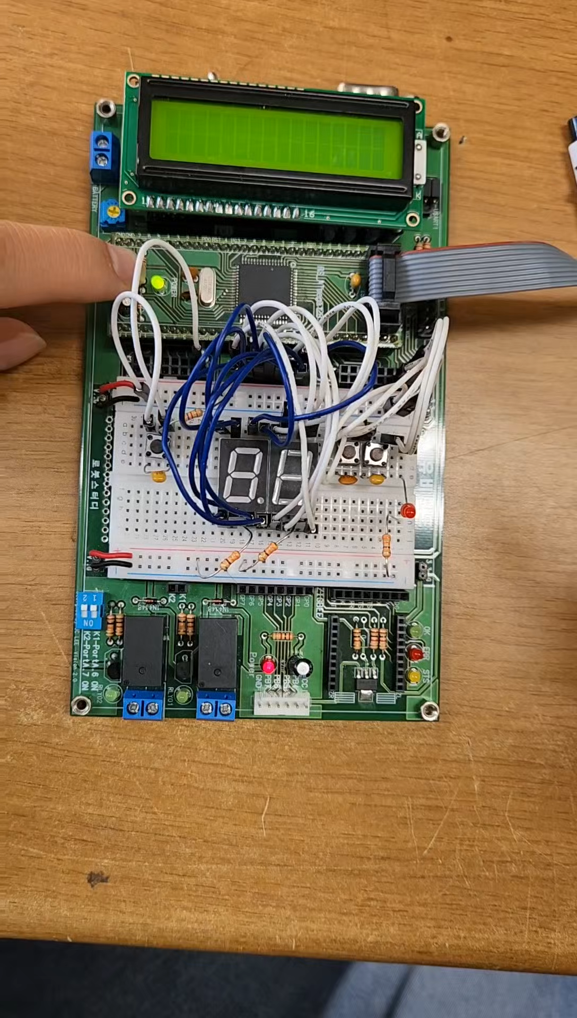
구동 영상

Slide 13
Part 4
소스 코드

Slide 14
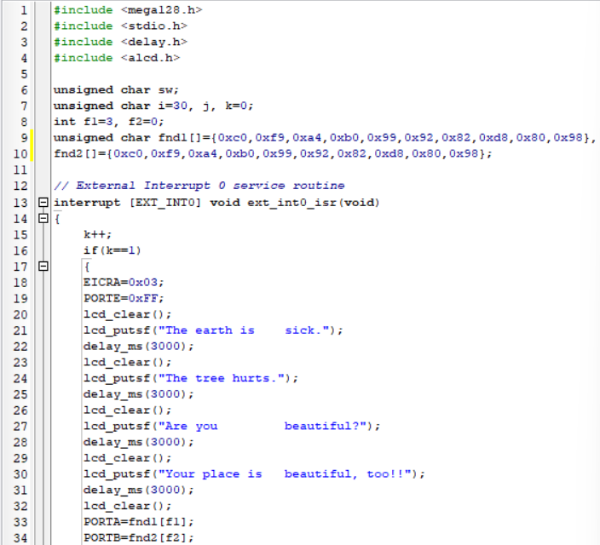
소스 코드
ㆍ전역변수 선언
ㆍ외부 인터럽트 사용
ㆍ환경 문구를 재실행 시키지 않기 위한 변수 k 증가
ㆍ사람이 일어나는 상황을 대비 Rising edge 설정
ㆍ변기에 사람이 앉으면 인터럽트를 통해 LED
점등 유지
ㆍ사람이 앉았을 때 환경보호 문자열 출력
ㆍFND에 남은 휴지 개수 출력

Slide 15
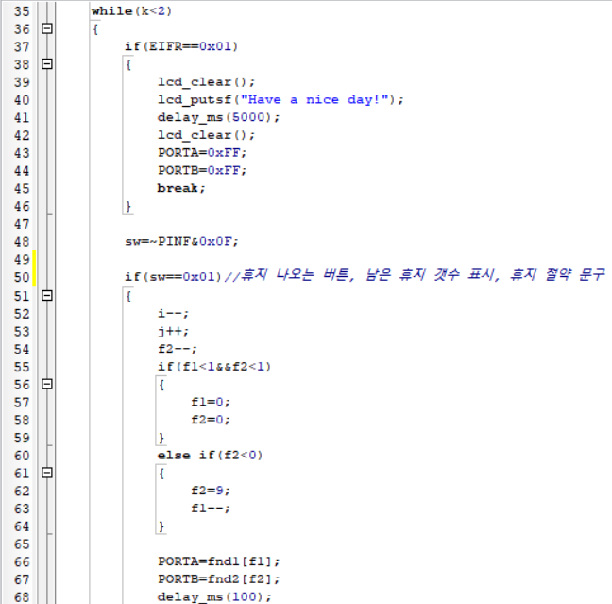
소스 코드
ㆍ스위치가 눌릴때마다 작동할 수 있도록 while문 사용
ㆍEIFR을 사용, Rising edge가 실행 됐을 때,
Have a nice day 문구 출력
ㆍLCD가 지워지고 FND가 꺼지며 break되어 인터럽트0
탈출
ㆍ입력 데이터 반전 후 하위 4비트만 유효하게 하여 전달
ㆍ1번 스위치가 눌렸을 때 휴지갯수를 나타내는
변수 i와 FND에 표시하기위한 변수 fn2 감소,
사용한 휴지 개수를 나타내는 변수 j 증가
ㆍFND 2개를 사용하여 두 자릿수를 표기하기 위해
1의 자리 FND를 나타내는 변수가 0보다 작아질
때 9로, 10의 자리 변수는 한 숫자 감소.
ㆍFND에 남은 휴지 갯수 출력

Slide 16
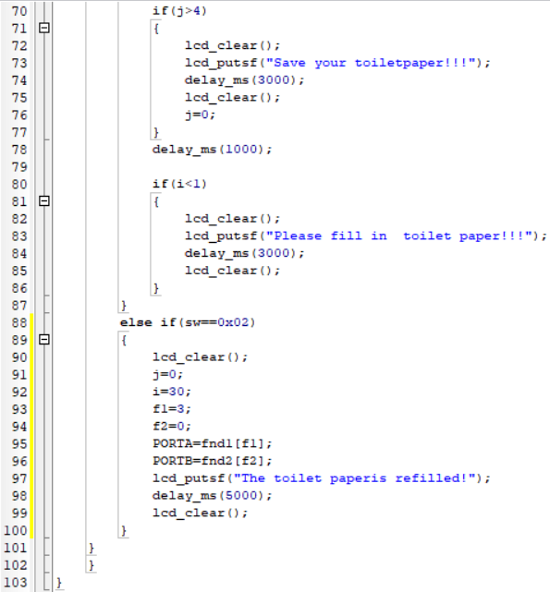
소스 코드
ㆍ사용 한 휴지 개수가 5장 이상일 때, 휴지를 아껴 쓰자는 문구 출력
ㆍ총 휴지 개수가 0이 됐을 때 휴지를 채워
달라는 문구 출력
ㆍ2번 스위치를 눌렀을 때, 사용한 휴지 개수를 나타내기 위한 변수 i와 FND에 표시를 위한 변수 초기화
ㆍFND에 채워진 휴지 개수 30 표시
ㆍ휴지가 채워졌다는 문구 출력

Slide 17
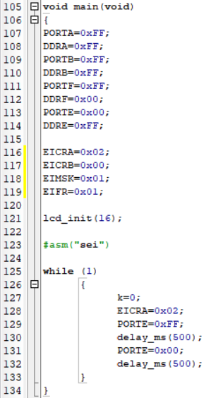
소스 코드
ㆍPORTA 초기화(FND1)
ㆍPORTB 초기화(FND2)
ㆍPORTF 초기화(switch)
ㆍPORTE 초기화(LED)
ㆍ인터럽트0을 Falling edge로 사용
ㆍLCD 초기화
ㆍ모든 인터럽트 활성화
ㆍ인터럽트를 실행 시키기위한 변수 k 초기화
ㆍ사람들어온 상황을 가정 가정하여 점멸

Slide 18
Part 5
개선 할 내용

Slide 19
아쉬웠던 점
인터럽트 0을 스위치가 아닌 초음파 센서 등을 사용해서 구현하고 싶었지만 초음파 센서를 사용 하는 법을 배우지 않아서 사용하지 못해본 점.
공공 화장실에 들어가면 나오는 효과음을 내서 더 생동감 있는 표현을 해보고 싶었지만 부저를 사용 할 줄 몰라서 동작 시키지 못한 점.
추가로 업데이트 하고 싶은 것
초음파 센서 등을 사용해서 사람이 출입하는 것을 인식하고 인터럽트로 받은 후 동작.
화장실에 음악을 부저로 동작 시키고, 통신을 사용하여 오늘의 날씨, 뉴스 헤드라인 등을 받고 사람이 출입할 때 마다 음성으로 출력하게 동작.

Slide 20
QNA

Slide 21
감사합니다

